Slide 1
Métodos Ágiles
Enfoque iterativo y evolutivo
PARTE 1
Dr. Luis C. Santillán Hdez.

Slide 2

Algunas Metodologías ...
Personal Software Process y Team software Process
XP (Programación Extrema)‏
RUP (Rational Unified Process)‏
V-model

Slide 3
Proceso de Desarrollo Iterativo e Incremental

Slide 4
Desarrollo Iterativo e Incremental
Esta idea es la base de varios métodos de desarrollo de software como RUP (Rational Unified Proecess), Extreme Programming y otros métodos de desarrollo ágiles.
La idea básica es desarrollar el sistema siguiendo etapas incrementales caracterizadas por generación de sucesivas versiones que van abarcando requerimientos hasta completar el sistema.
Cada versión tiene sentido para el cliente.

Slide 5
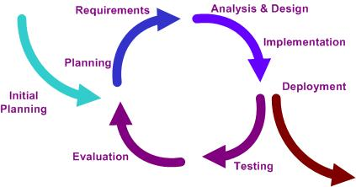
Principales metodologías en el tiempo
Definición de
Requerimientos
Análisis & Diseño
Construcción/Pruebas
Inicialmente se usó el Modelo Tradicional de Cascada
1980
Implementación y
Test Unitarios
Tiempo
Integración y
test del sistema
Operación y
mantención
Modelo Iterativo Incremental
1990
t
Iteración 1
Iteración 2
Iteración 3
R
R
R
A&D
A&D
A&D
C
C
C
P
P
P
Tiempo
t

Slide 6



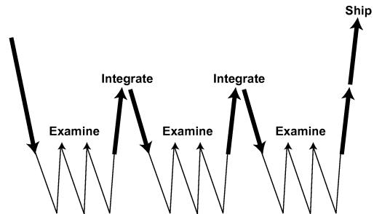
Desarrollo Iterativo e Incremental
Iterativo: cada vez re-visitamos las etapas del modelo en cascada, rehacemos, refinamos y extendemos lo hecho.
Incremental: regularmente integramos los avances para generar una versión con sentido para el cliente.

Slide 7
Desarrollo Iterativo e incremental: RUP es uno de los: sus Características
Guiado y Manejado por Casos de Uso
Centrado en la Arquitectura
Iterativo e Incremental
Desarrollo Basado en Componentes
Utilización de UML
Proceso Integrado

Slide 8
Fases del Ciclo de Vida
El ciclo de vida consiste en una serie de fases que en su conjunto conducen al sistema final.
Cada fase está compuesta por un número de iteraciones que generan versiones del sistema.
Las fases son 4:
  Concepción, Inicio o Estudio de oportunidad
  Elaboración
  Construcción
  Transición

Slide 9
...Fases del Ciclo de Desarrollo
Inicio o Estudio de oportunidad (inception)‏
  Define el ámbito y objetivos del proyecto
  Se define la funcionalidad y capacidades del producto
Elaboración
  Tanto la funcionalidad como el dominio del problema se estudian en profundidad
  Se define una arquitectura básica
  Se planifica el proyecto considerando recursos disponibles

Slide 10
...Fases del Ciclo de Desarrollo
Construcción
  El producto se desarrolla a través de iteraciones donde cada iteración involucra tareas de análisis, diseño e implementación
  Las fases de estudio y análisis sólo dieron una arquitectura básica que es aquí refinada de manera incremental conforme se construye (se permiten cambios en la estructura)‏
  Gran parte del trabajo es programación y pruebas
  Se documenta tanto el sistema construido como el manejo del mismo
  Esta fase proporciona un producto construido junto con la documentación

Slide 11
...Fases del Ciclo de Desarrollo
Transición
  Se libera el producto y se entrega al usuario para un uso real
  Se incluyen tareas de marketing, empaquetado atractivo, instalación, configuración, entrenamiento, soporte, mantenimiento, etc.
  Los manuales de usuario se completan y refinan con la información anterior
  Estas tareas se realizan también en iteraciones

Slide 12
Proceso Iterativo e Incremental
El ciclo de vida iterativo se basa en la evolución de prototipos ejecutables que se muestran a los usuarios y clientes
En el ciclo de vida iterativo, en cada iteración se reproduce el ciclo de vida en cascada a menor escala
Los objetivos de una iteración se establecen en función de la evaluación de las iteraciones precedentes
Notes:
El proceso propuesto tiene mucho en común con el modelo de proceso propuesto por Barry Bohem en 1988: “El modelo espiral”. Los cuadrantes de la espiral son:
Determinar objetivos, alternativas y restricciones
Evaluar alternativas, identificar y resolver riesgos, construir proptotipos
Desarrollo y verificación del producto
Planificación de las siguientes fases

Slide 13
... Proceso Iterativo e Incremental
Las actividades se encadenan en una mini-cascada con un alcance limitado por los objetivos de la iteración
Análisis
Diseño
Codific.
n veces
Pruebas e
Integración

Slide 14
... Proceso Iterativo e Incremental
Cada iteración comprende:
  Planificar la iteración (estudio de riesgos)‏
  Análisis de los Casos de Uso y escenarios
  Diseño de opciones arquitectónicas
  Codificación y pruebas. La integración del nuevo código con el hecho en iteraciones anteriores se hace gradualmente durante la construcción
  Evaluación de la entrega de ejecutable (evaluación del prototipo en función de las pruebas y de los criterios definidos)‏
  Preparación de la entrega (documentación e instalación del prototipo)‏

Slide 15
... Elementos en RUP
Artefactos
Es el Resultado parcial o final que es producido y usado durante el proyecto. Son las entradas y salidas de las actividades
Un artefacto puede ser un documento, un modelo o un elemento de modelo
Conjuntos de Artefactos
Business Modeling Set
Requirements Set
Analysis & Design Set
Implementation Set
Test Set
Deployment Set
Project Management Set
Configuration & Change Management Set
Environment Set

Slide 16
Características Esenciales de RUP
Proceso Iterativo e Incremental
Proceso Dirigido por los Casos de Uso
Proceso Centrado en la Arquitectura

Slide 17
Casos de uso: Idea general
Un caso de uso es una colección de escenarios de éxito y fallas relacionados que describen actores usando el sistema para alcanzar algún objetivo.
Un escenario es una secuencia específica de acciones e interacciones entre actores y el sistema bajo discusión.
Un actor es algo externo al sistema en discusión que interactúa con éste. Por ejemplo: Una persona, otro sistema computacional, un sensor, etc.
Los casos de uso muestran el comportamiento observable del sistema.

Slide 18
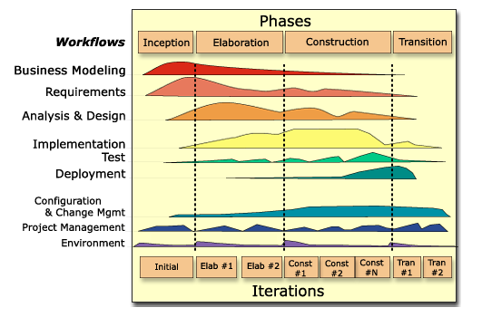
Otra visión similar con más Actividades
Elo329: Diseño y Programación Orientados a Objetos

Slide 19
Otra visión similar con más Actividades
Disciplinas o áreas de trabajo
Modelado del Negocio
Requisitos
Primarios
Análisis y Diseño
Implementación
Pruebas
Distribución
Gestión de configuración y cambios
De Apoyo
Gestión del proyecto
Entorno
Elo329: Diseño y Programación Orientados a Objetos

Slide 20
Proceso dirigido por los Casos de Uso
Casos de Uso
integran el
trabajo
Capturar, definir y
validar los casos de uso
Requisitos
Análisis & Diseño
Realizar los
casos de uso
Implementación
Verificar que se satisfacen los casos de uso
Pruebas

Slide 21
... Proceso dirigido por los Casos de Uso
Realización de Análisis
«trace»
«trace»
Caso de Uso
Realización de Diseño
«trace»
«trace»
Pruebas
Unitarias
Pruebas Funcionales
X
Caso de Prueba
[The Unified Software Development Process. I. Jacobson, G. Booch and J. Rumbaugh. Addison-Wesley, 1999]

Slide 22
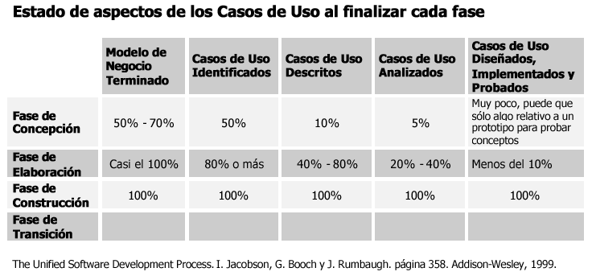
... Proceso dirigido por los Casos de Uso

Slide 23

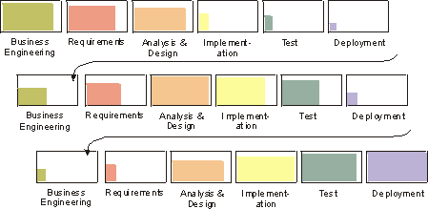
Proceso Iterativo e Incremental
Grado de completitud de cada área de trabajo
Enfoque
Cascada
Enfoque
Iterativo e
Incremental

Slide 24
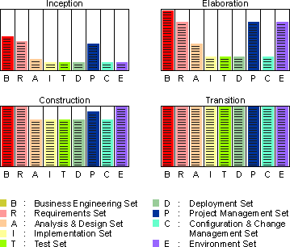
... Proceso Iterativo e Incremental
Grado de Finalización de Artefactos

Slide 25
Dos lecciones importantes
El tiempo es independiente del contexto. Ahorrar una semana la comienzo de un proyecto es tan bueno como ahorrarla al final. Una semana es una semana.
Es mucho más fácil ahorrar tiempo al inicio del proyecto (cuando los “entregables” son menos claros).

